Slide 1
全体ミーティング (08/05/27)
米澤研究室 M2
後藤 哲志

Slide 2
Umut A. Acar, Guy E. Blelloch, and Robert Harper. Adaptive Functional Programming ACM SIGPLAN-SIGACT Symposium on Principles of Programming Languages (POPL), 2002.

Slide 3
概要
入力の変化により、結果が更新される
  プログラムを再評価せずに、再評価と同じ結果を得られるので高速化できるはず
  自動的に行えるプログラムは "adaptive"
MLをベースに、変化の伝搬の計算を扱う純粋関数型言語 AFLを作る

Slide 4
modifiable reference
modifiable (reference)
  一度だけ書き込まれる参照 (純粋関数型)
  入力データに依存して値が決まる
  ある値と別の値との間の依存関係を示す
  mod,read,writeで作成、読み書きを行う (後述)

Slide 5
Changeable
値が変化しうる式 (changeable expression) はその値をmodifiableに入れておかなければならない
  non-changeable exp. を stable exp. と呼ぶ
modifiableのreadで起きるデータ依存関係
  reader
    modifiable に依存する式
  writer
    modifiable の示す値に依存される式
readersとwritersの依存関係からグラフを作る

Slide 6
MLへのAdaptive拡張 (1)
MLに対してAdaptive用のライブラリを追加
  関数 : mod, read, write
  メタ関数 : init, change, propagate
  modifiableを扱うための"ハンドル" :
  mod, dest
  changeable 式は必ず changeable 型を取る

Slide 7
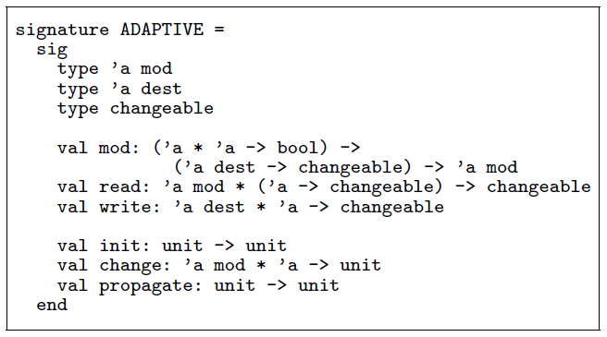
MLへのAdaptive拡張 (2)

Slide 8
MLへのAdaptive拡張 (3) : mod
次の二つのパラメータを取る
  conservative comparison function (保守的な比較関数)
    二つの引数が違うなら false, そうでないなら trueか false を返す
    変化伝搬アルゴリズムの高速化に必要
  initializer
    mod で作られる modifiable の書き込み先を与える
Notes:
不必要なデータの変化の伝搬を防ぐためにccfは必要

Slide 9
MLへのAdaptive拡張 (4) : read
read は modifiable の source と、reader を取り、source から読んだものを readerに適用する

Slide 10
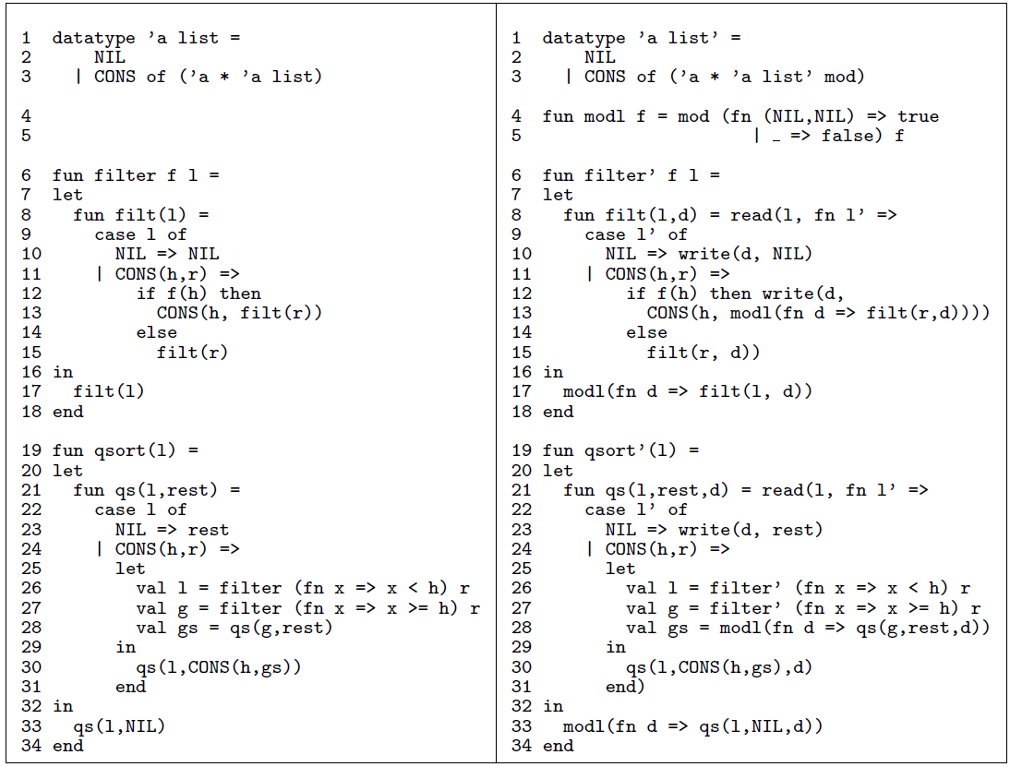
Adaptive QuickSort
リストのtailを
modifiableにする
定数時間のconservative comparison function
結果の書き込み先(d)
を用意しておく

Slide 11
Change Propagate
変化を伝搬させるための次のメタ関数が用意されている
  change
    modifiableの値を変更する
  propagate
    変更による結果への伝搬を行う

Slide 12
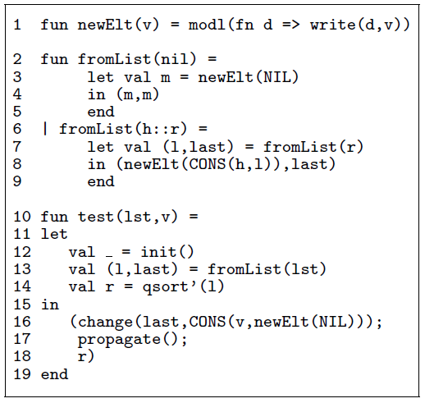
例：クイックソートの入力リスト修正
リストを受け取りmodifiableにする関数
modifiableリストに
変換、ソートする
要素を末尾に一つ付け加えた場合の計算量は O(log n)

Slide 13
Augmented Dependency Graph (1)
データの依存関係を有向グラフで表す
modifiable を頂点、読み込みを枝とする
  mod function の評価により頂点が追加
  read function の評価により枝が追加
    読まれるノード : source
    結果が入るノード : target

Slide 14
Augmented Dependency Graph (2)
変化伝搬アルゴリズムでは、読み込みの包含階層 (containment hierarchy) が必要
頂点、枝にタイムスタンプを付けておく
  (0.0 <= t <= 1.0)
枝のタイムスタンプは read によって付く
頂点のタイムスタンプは mod によって付く

Slide 15
Augmented Dependency Graph (3)
枝と、枝のtargetのタイムスタンプを、それぞれ開始時間、停止時間と呼ぶ
read R_{a} が read R_{b}に含まれるとは、R_{b}の時間区間の中にR_{a}の開始時間があることである

Slide 16
Augmented Dependency Graph (4)
Augmented Dependency Graph
  DAG 構造
  枝は reader とタイムスタンプを持つ
  頂点は値とタイムスタンプを持つ

Slide 17
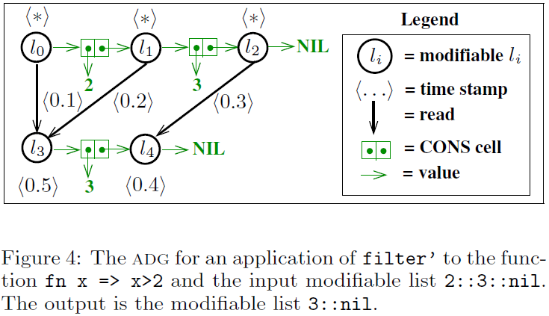
Augmented Dependency Graph (5)

Slide 18
Change-Propagation Algorithm
ある枝の source の値が変更となったとき、その枝は invalidated であるという
アルゴリズム中では、
  枝のタイムスタンプを優先度とした優先度付きキューでinvalidatedな枝を保持している

Slide 19
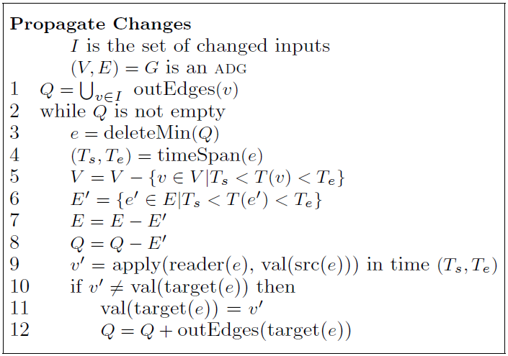
Change-Propagation Algorithm

Slide 20
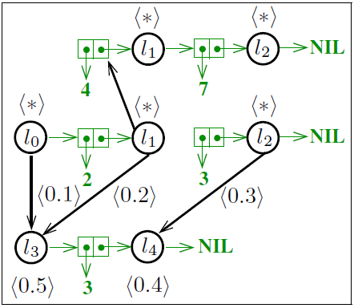
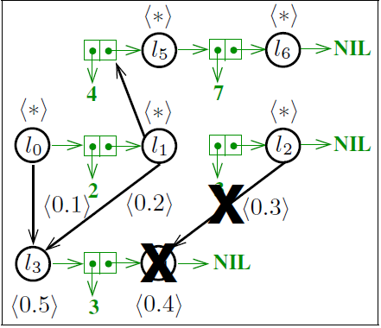

Slide 21
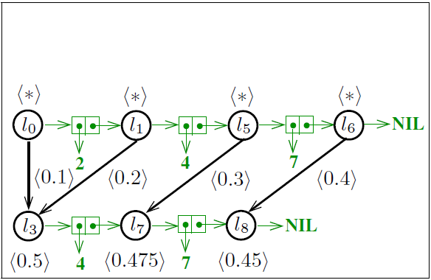

Slide 22
MLによる実装
資料末尾に抜粋

Slide 23
AFL
Adaptive Functional programming Language
次の性質を持つ
  modifiableは必ず一回だけ書き込まれる
  書き込まれるまでは読まれない
  ある値がmodifiableに依存していたら、その値もmodifiableに置かれている
  ストアは循環しない
call-by-value 戦略に基づく純粋関数型言語
Notes:
型：int, bool, ガンマ型のmodifiable, stable function, changeable function
式：stable expはmodifiableに依存しない

Slide 24
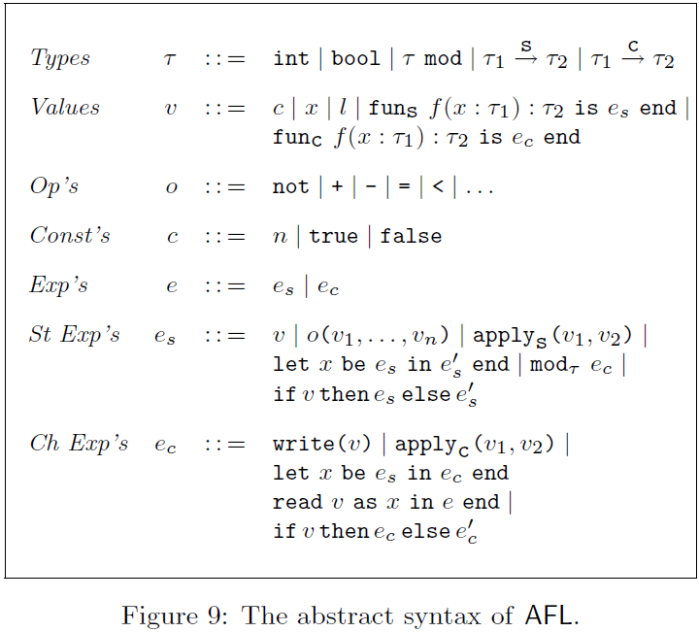
Abstract syntax

Slide 25
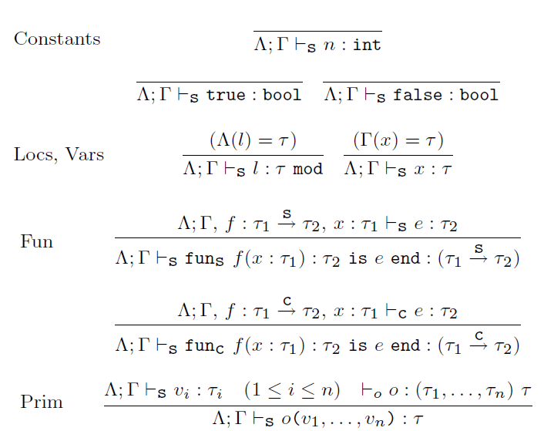
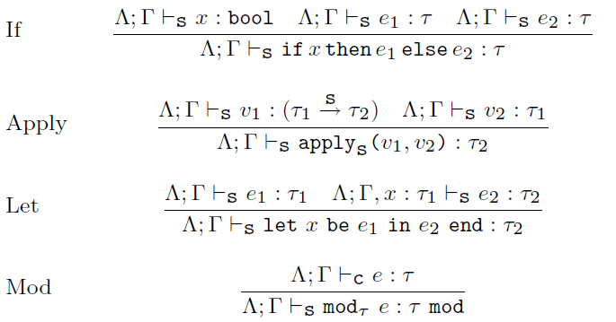
Typing of stable expressions

Slide 26
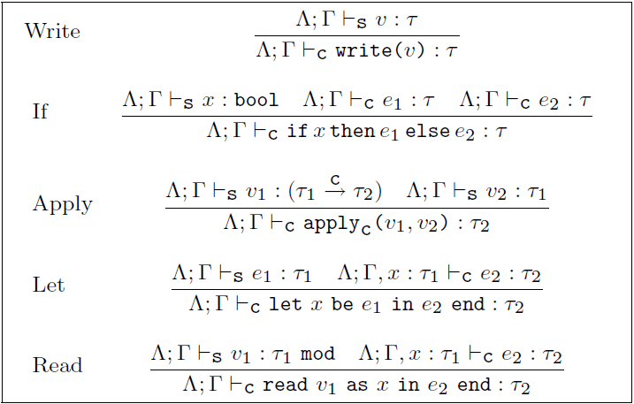
Typing of changeable expressions

Slide 27


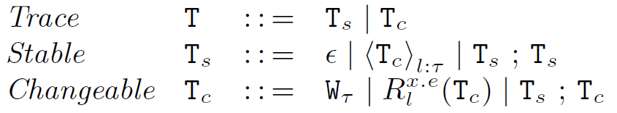
Evaluation of expressions (1)
  入力ストアσ
    ロケーションlから値v, または hole への有限マッピング
  トレース T
Notes:
<Tc>l:r = r型のmodifiableとそのロケーションを作成したこと

Slide 28
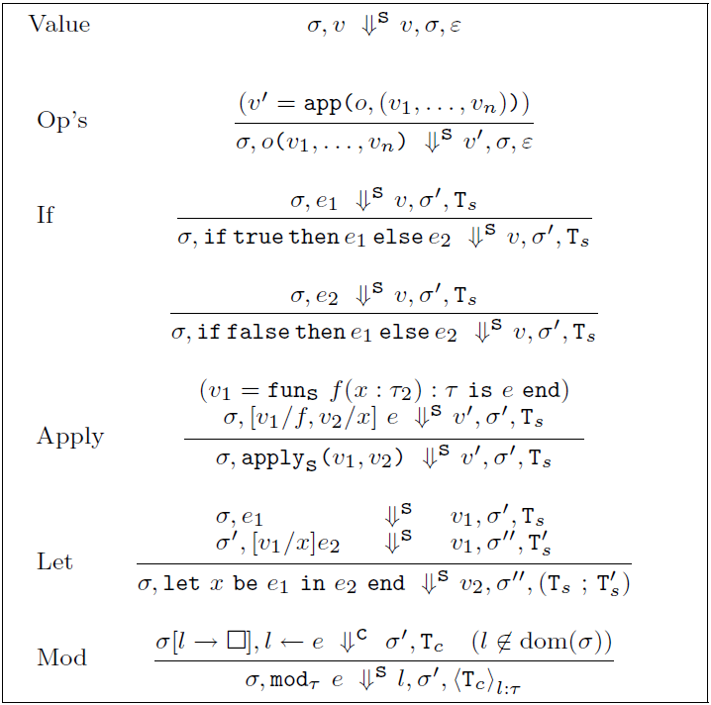
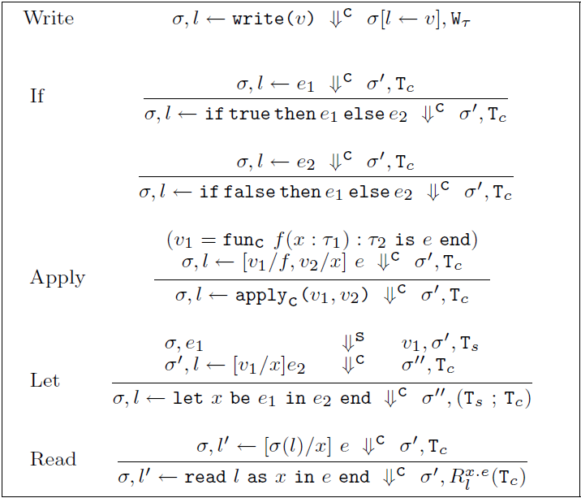
Evaluation of expressions (2)

Slide 29
Correctness of Change Propagation (1)
変更の伝搬による結果は、本当に変更後のプログラムの再評価の結果を正しくシミュレートしているか？

Slide 30
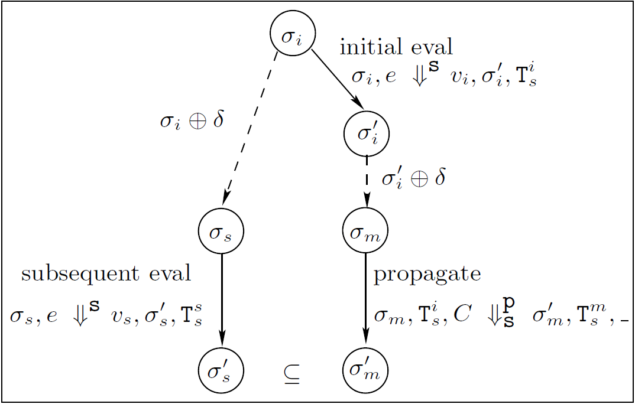
Correctness of Change Propagation (2)
初期ストアを変更し
(σ_{s})再評価する

Slide 31
Future Work (?)
modifiable の書き換えを複数回行える AFL = AML
Twelf を用いたAMLのcorrectness と consistency の機械的証明

Slide 32
まとめ
modifiable referencesによる、call-by-valueな純粋関数型言語であれば使用できる、適応計算の仕組みを示した
適応計算のアルゴリズムが sound であることを証明した

